Slide 1
Gestionnaires de sources
Guillaume Lebel

Slide 2
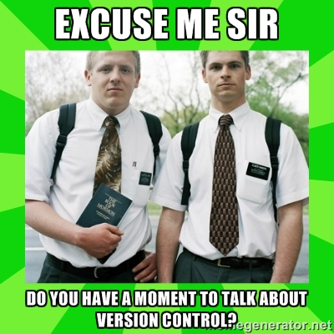
Pourquoi utiliser un gestionnaires de sources ???

Slide 3

Mise en situation
Texte du fichier A
Texte sur la ligne 4

Slide 4
Mise en situation
Texte du fichier A
Nouveau texte sur ligne 3
Texte sur la ligne 4
Texte du fichier A
Texte sur la ligne 4
Texte du fichier A
Texte sur la ligne 4 travail à deux
Notes:
Dernier gagne

Slide 5
Mise en situation
Texte du fichier A
Nouveau texte sur ligne 3
Texte sur la ligne 4
Texte du fichier A
Texte sur la ligne 4
Texte du fichier A
Texte sur la ligne 4 travail à deux
Notes:
Fusion des modifications

Slide 6
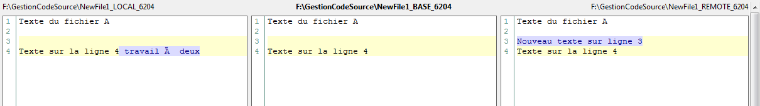
Mise en situation
Notes:
Fusion des modifications

Slide 7
SANS & AVEC GETIONNAIRES DE SOURCE
Sans
Copie de sauvegarde (backup)
Retour en arrière difficile
Filet de sureté moins fiable lors de gros changements
Synchronisation difficile (individuel / équipe)
Avec
Documente
Historique des changements
Retour en arrière facile
Notes:
Retour en arrière difficile» → 6mois / 2 semaine / quand???
Correction d’un bug live en prod ??
------
Historique des changements → aussi valide que la fréquence des commits

Slide 8
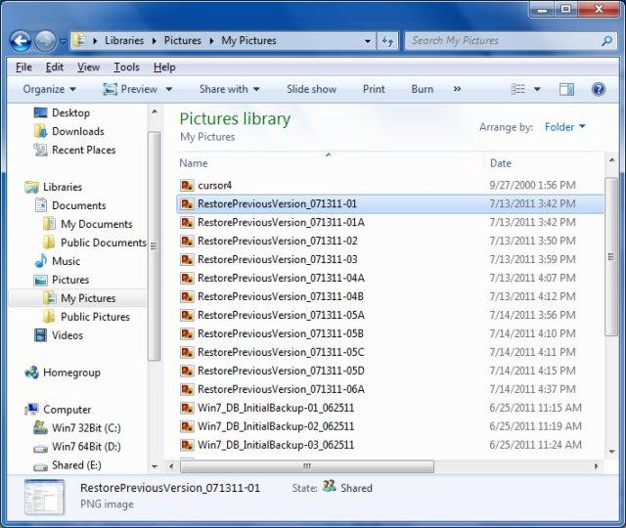
SANS & AVEC GETIONNAIRES DE SOURCE
Notes:
Retour en arrière difficile» → 6mois / 2 semaine / quand???
Correction d’un bug live en prod ??
------
Historique des changements → aussi valide que la fréquence des commits

Slide 9
Contenu
Principe derrière l’utilisation d’un gestionnaire de source
Type de gestionnaire de sources
Configuration (NetBeans & Git)
Gestion des changements
“Versionning”
Git vs GitHub vs GitLab

Slide 10

Qu’est-ce que git?

Slide 11
TYPE DE gestionnaires de source
DISTRIBUÉ
CVS
SUBVERSION (SVN)
MERCURIAL
GIT
CENTRALISÉ
TEAM FOUNDATION SERVER
https://docs.microsoft.com/en-us/vsts/tfvc/comparison-git-tfvc
Notes:
Distribué
Copie du repository pour chaque développeur
Soumettre une variété de changement sur son propre ordinateur
Branche privée
Centralisé
Une version unique de chaque fichier
Historique conservé sur un serveur

Slide 12


Configuration
Logiciel nécessaires
Git (https://git-scm.com/downloads)
NetBeans (https://netbeans.org/downloads/)

Slide 13
Quelques définition
Repository : Est un ensemble de « Commits »
Commit : Est une image à un moment précis reflétant les changements sur un ou des éléments d’un projet.
Contenu : - Un ensemble d’élément (fichiers)
- Une référence au « Commit » parent
Notes:
Référence parent (conserve un historique)

Slide 14


Slide 15
Nouveau REPOSITORY – NOUVEAU PROJET
Sélectionner le répertoire
Initialiser le répertoire
git init
git init [-q | --quiet] [--bare] [--template=<template_directory>] [--separate-git-dir <git dir>] [--shared[=<permissions>]] [directory]
Notes:
Crée un répertoire caché .git

Slide 16
NOUVEAU REPOSITORY – PROJET EXISTANT
Exemple
$ cd /path/to/my/codebase
$ git init (1)
$ git add . (2)
$ git commit (3)

Slide 17
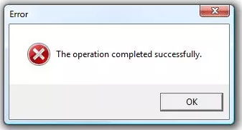

Slide 18
*.GITIGNORE
 | # Build and Release Folders
 | bin-debug/
 | bin-release/
 | [Oo]bj/
 | [Bb]in/
 | # Other files and folders
 | .settings/
 | # Executables
 | *.swf
 | *.air
 | *.ipa
 | *.apk
 | # Project files, i.e. `.project`, `.actionScriptProperties` and `.flexProperties`
 | # should NOT be excluded as they contain compiler settings and other important
 | # information for Eclipse / Flash Builder.

Slide 19


Slide 20
GIT REMOTE ADD ORIGIN ….
git remote add origin <repositoryUrl>

Slide 21


Slide 22
clôner
git clone [--template=<template_directory>] [-l] [-s] [--no-hardlinks] [-q] [-n] [--bare] [--mirror] [-o <name>] [-b <name>] [-u <upload-pack>] [--reference <repository>] [--dissociate] [--separate-git-dir <git dir>] [--depth <depth>] [--[no-]single-branch] [--no-tags] [--recurse-submodules[=<pathspec>]] [--[no-]shallow-submodules] [--jobs <n>] [--] <repository> [<directory>]
$ git clone git://git.kernel.org/pub/scm/.../linux.git my-linux
$ cd my-linux
$ make
Notes:
Obtiens le répertoire distant au complet + branches + historique
git branch
git branch -a

Slide 23
Clôner VS GIT REMOTE ADD
git clone <repositoryUrl>
git init
git add .
git commit –m <message>
Git remote add origin <remoteUrl>
Notes:
git branch -a

Slide 24
Clôner VS GIT REMOTE ADD
git clone <repositoryUrl>
git init
git add .
git commit –m <message>
Git remote add origin <remoteUrl>
Notes:
git branch -a

Slide 25
Ajouter nouveau fichiers
git add [<pathspec>…​]
git add [--verbose | -v] [--dry-run | -n] [--force | -f] [--interactive | -i] [--patch | -p] [--edit | -e] [--[no-]all | --[no-]ignore-removal | [--update | -u]] [--intent-to-add | -N] [--refresh] [--ignore-errors] [--ignore-missing] [--renormalize] [--chmod=(+|-)x] [--] [<pathspec>…​]

Slide 26

Ajouter nouveau fichiers

Slide 27


Slide 28
Supprimer des fichiers
git rm <file>
git rm [-f | --force] [-n] [-r] [--cached] [--ignore-unmatch] [--quiet] [--] <file>…​

Slide 29
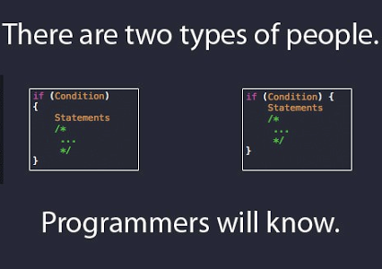
Apporter des changements

Slide 30
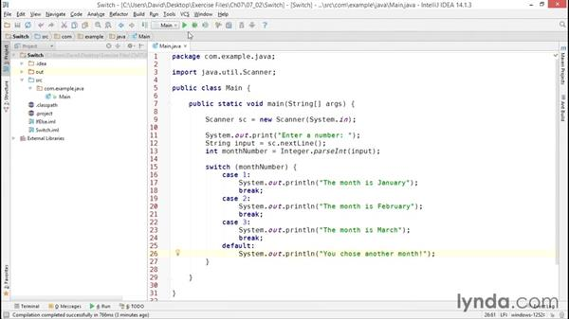
Apporter des changements
git add [<pathspec>…​]
Notes:
Chaque nouveaux changements doivent être ajoutés
git add .
Avant un « commit »

Slide 31


Slide 32
Soumettre changements / ajout
Conserve dans le « Repository » local les changements
git commit
-m <msg> → Annotation lors du commit
git commit [-a | --interactive | --patch] [-s] [-v] [-u<mode>] [--amend] [--dry-run] [(-c | -C | --fixup | --squash) <commit>] [-F <file> | -m <msg>] [--reset-author] [--allow-empty] [--allow-empty-message] [--no-verify] [-e] [--author=<author>] [--date=<date>] [--cleanup=<mode>] [--[no-]status] [-i | -o] [-S[<keyid>]] [--] [<file>…​]
Notes:
Nouveau fichiers
Modification apporté

Slide 33
Soumettre changements / ajout
Publie chacun des « Commits »
git push origin <branchname>
git push [--all | --mirror | --tags] [--follow-tags] [--atomic] [-n | --dry-run] [--receive-pack=<git-receive-pack>] [--repo=<repository>] [-f | --force] [-d | --delete] [--prune] [-v | --verbose] [-u | --set-upstream] [--push-option=<string>] [--[no-]signed|--signed=(true|false|if-asked)] [--force-with-lease[=<refname>[:<expect>]]] [--no-verify] [<repository> [<refspec>…​]]
Notes:
Seulement sur un repository en ligne

Slide 34
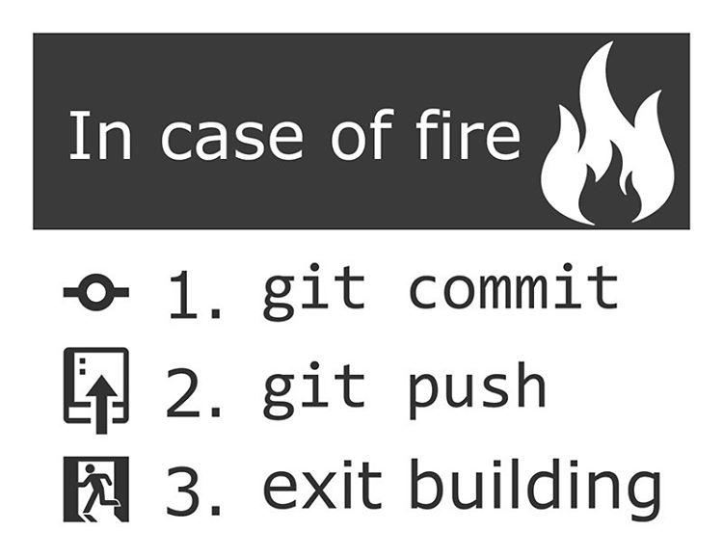

Soumettre changements / ajout

Slide 35


Slide 36
Historique des changements
git log
Liste chacun des « Commits » effectué
git log [<options>] [<revision range>] [[\--] <path>…​]
Notes:
Hash 5 premiers caractères

Slide 37
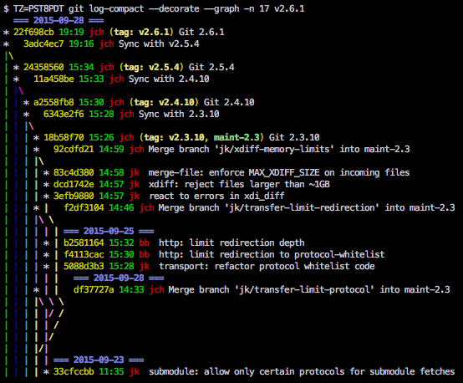
« Versionning »

Slide 38
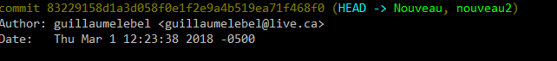
« Versionning »
Notes:
git show 12345 (voir le résultats)

Slide 39
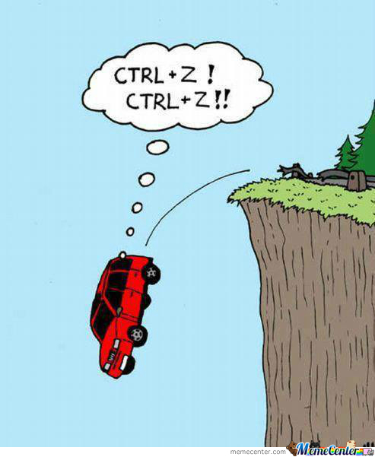

Slide 40
Annuler une modification
Si aucun « Commit » n’a été effectué
git checkout .
git checkout -- fichier.***
Après un commit
git revert XXXXX
Notes:
git log
git show xxxxx
***
git revert xxxxx – annule le commit spéficifique
ESC + :+w+q
W(write)
Q(quit)

Slide 41
Annuler une modification
Annule les changements de l’historique -- IRRÉVERSIBLE
git reset –hard XXXXX
git reset [-q] [<tree-ish>] [--] <paths>…​
git reset (--patch | -p) [<tree-ish>] [--] [<paths>…​]
git reset [--soft | --mixed [-N] | --hard | --merge | --keep] [-q] [<commit>]
Notes:
seulement local
git pull → annuler
git push –force origin <branchname> → force les changements dans le répertoire distant

Slide 42


Slide 43


Obtenir des sources
Fetch
Pull

Slide 44

Obtenir des sources
git fetch
Obtiens tous les « Commits »
Rien n’est appliqué localement
git fetch [<options>] [<repository> [<refspec>…​]]
git fetch [<options>] <group>
git fetch --multiple [<options>] [(<repository> | <group>)…​]
git fetch --all [<options>]
Notes:
Obtiens les commits localement
Rien n’est mergé avec le code local

Slide 45
Obtenir des sources
git pull
git pull -- all
Obtiens tous les « Commits »
Appliquer les changements localement
Résolution de conflits (Si applicable)
git pull [options] [<repository> [<refspec>…​]]
Notes:
Conflits possible

Slide 46
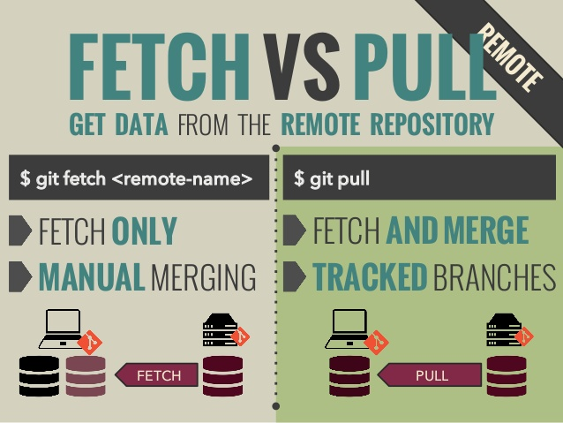
Obtenir des sources
Notes:
Obtiens les commits localement
Rien n’est mergé avec le code local

Slide 47
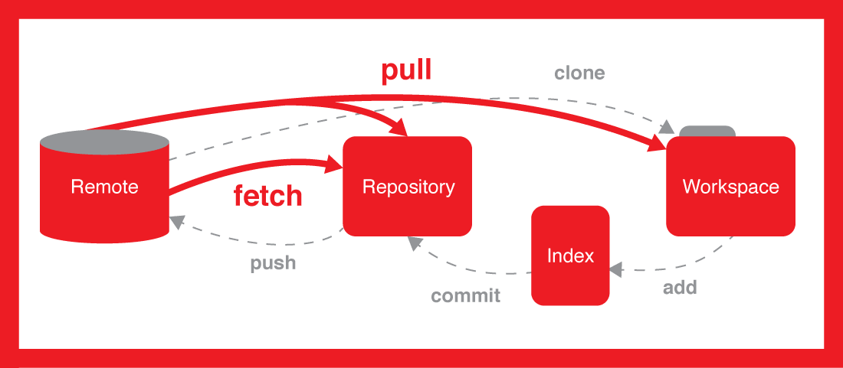
Obtenir des sources
Notes:
Obtiens les commits localement
Rien n’est mergé avec le code local

Slide 48


Slide 49
Gestion des conflits
git mergetool
git mergetool [--tool=<tool>] [-y | --[no-]prompt] [<file>…​]

Slide 50
Gestion des conflits
araxis
bc
bc3
codecompare
deltawalker
diffmerge
diffuse
ecmerge
emerge
Examdiff
gvimdiff
gvimdiff2
gvimdiff3
kdiff3
meld
opendiff
p4merge
tkdiff
winmerge
xxdiff
Outils
disponible

Slide 51
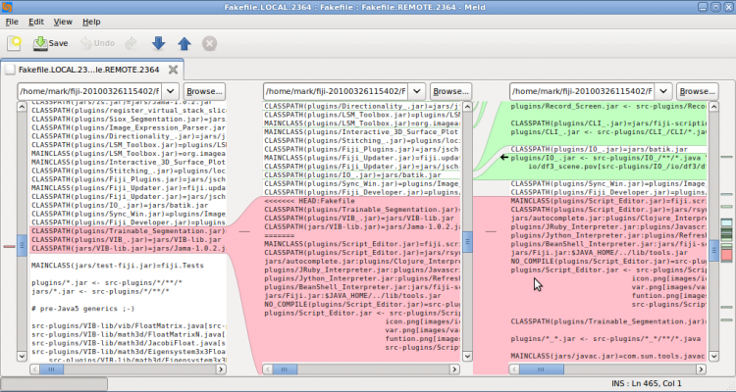
Gestion des conflits - outils

Slide 52


Slide 53
Réserver un fichier
git lfs
Réserve un fichier pour un développeur unique
git lfs lock
git lfs push
git lfs unlock
…
Notes:
git lfs lock <filename>
git lfs push origin <branchname>
git lfs unlock <filename>
Préviens le changement par d’autres développeur
$ git lfs unlock images/foo.jpg --force

Slide 54

Suspendre UNE MODIFICATION

Slide 55
SuSPENDRE UNE MODIFICATION
git stash
Conserve temporairement l’état des changement
git stash list [<options>] git stash show [<stash>]
git stash drop [-q|--quiet] [<stash>] git stash ( pop | apply ) [--index] [-q|--quiet] [<stash>]
git stash branch <branchname> [<stash>]
git stash [push [-p|--patch] [-k|--[no-]keep-index] [-q|--quiet] [-u|--include-untracked] [-a|--all] [-m|--message <message>]] [--] [<pathspec>…​]]
git stash clear git stash create [<message>] git stash store [-m|--message <message>] [-q|--quiet] <commit>
Notes:
git stash pop
git stash apply stash@{0}

Slide 56


Slide 57
Les branches
A
C
B
Nouveau
D
E
Master
Nouveau
Notes:
Un nouveau projet
Plusieurs petit changements
Plus grosse fonctionnalité nécessitant un délai de développement plus long

Slide 58
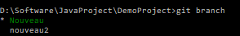
Liste des branches
git branch

Slide 59
Créer une nouvelle branche
git checkout –b [<branch>]
git branch <branchname>
Crée une nouvelle branche
Ajuste le répertoire de travail avec la nouvelle branche

Slide 60
SÉLECTIONNER UNE BRANCHE
git checkout [<branch>]
Ajuste de répertoire de travail (sensible à la casse)
git checkout [-q] [-f] [-m] [<branch>]
git checkout [-q] [-f] [-m] --detach [<branch>]
git checkout [-q] [-f] [-m] [--detach] <commit>
git checkout [-q] [-f] [-m] [[-b|-B|--orphan] <new_branch>] [<start_point>]
git checkout [-f|--ours|--theirs|-m|--conflict=<style>] [<tree-ish>] [--] <paths>…​
git checkout [<tree-ish>] [--] <pathspec>…​ git checkout (-p|--patch) [<tree-ish>] [--] [<paths>…​]

Slide 61

Fusionner une branche avec une autre
git merge [<branch>]
git merge [-n] [--stat] [--no-commit] [--squash] [--[no-]edit] [-s <strategy>] [-X <strategy-option>] [-S[<keyid>]] [--[no-]allow-unrelated-histories] [--[no-]rerere-autoupdate] [-m <msg>] [<commit>…​]
git merge --abort
git merge --continue
Notes:
Incorpore les changements de la branche nommée dans la branche courante.
Utilise GIT PULL
Une fois les conflits résolu :
GIT COMMIT
GIT PUSH

Slide 62
Statut d’un fichier
git status [<pathspec>…​]
Donne le statut d’un fichier
Modifié
À jour
Nouveau

Slide 63
Différence deux versions de fichiers
git diff
git diff [options] [<commit>] [--] [<path>…​]
git diff [options] --cached [<commit>] [--] [<path>…​]
git diff [options] <commit> <commit> [--] [<path>…​]
git diff [options] <blob> <blob>
git diff [options] [--no-index] [--] <path> <path>
Notes:
Voir quels changements ont été apportés

Slide 64
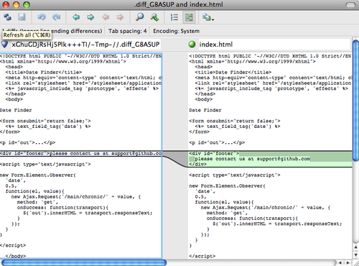
Différence deux versions de fichiers
Notes:
Voir quels changements ont été apportés

Slide 65

GIT VS GITHUB VS GITLAB

Slide 66
GIT VS GITHUB VS GITLAB
Fonctions | GIT LAB | GIT HUB
Intégration continue | OUI | NON
Partage de sources (projet interne) | OUI | NON
Rapport de « Commit » & outils de rapports | OUI | OUI
Objectif de groupes | OUI | NON
Disponibilité | 99.5%

Slide 67
GIT VS GITHUB VS GITLAB
Fonctions | GIT LAB | GIT HUB
Gros projet « Open source » | OUI & NON (Travail actuellement pour en faire la plateforme la plus accessible pour les gros projets) | OUI
Outils d’import pour les projets externe | OUI (GitHub, BitBucket, Google Code, FogBugz et autre URL) | NON
Export de projets | OUI | NON
Gestionnaire de tâches | OUI | OUI
Date de livraison pour des tâches individuelles | OUI | NON

Slide 68
GIT VS GITHUB VS GITLAB
Fonctions | GIT LAB | GIT HUB
Déplacer des tâches à un autre projet | OUI | NON
Créer une nouvelle branche / tâches | OUI | NON
Suivi de la performance | OUI | NON
Suivi des statut des serveur | OUI | NON
Analyse de cycle (Temps utilisé de la planification à la finalisation d’une tâche) | OUI | NON

Slide 69
GIT VS GITHUB VS GITLAB
Fonctions | GIT LAB | GIT HUB
Actions rapide (possibilité de faire un changement le contenu d’une tâche ou fusionner une requête sans quitter le champ commentaire) | OUI | NON
Tableau de tâches (problèmes) | OUI | PARTIEL
Drag&Drop tâches | NON | OUI
Badge pour les premiers contributeurs | OUI | OUI
Gestionnaire de temps | OUI | NON

Slide 70
GIT VS GITHUB VS GITLAB
Fonctions | GIT LAB | GIT HUB
Prévisualiser les changements | - Nouvel environnement pour chaque branche - Prévisualiser la branche dans un environnement « live »
Nouvelle fonctionnalités chaque mois | OUI | NON
Tâches confidentielles (visible uniquement aux personnes souhaitées) | OUI | NON
Lier des tâches | OUI (Bronze +) | NON
Graphique d’atteinte des objectifs (prévision) | OUI (Bronze +) | NON

Slide 71
GIT VS GITHUB VS GITLAB
Fonctions | GIT LAB | GIT HUB
Recherche de fichier | OUI | OUI
Affectation multiple tâches | OUI (BRONZE + ) | OUI
Combiner plusieurs « commits » | OUI (BRONZE +) | OUI
Suivi distant du répertoire | OUI (BRONZE +) | NON
Export CSV tâches | OUI (BRONZE +) | NON

Slide 72
GIT VS GITHUB VS GITLAB
Fonctions | GIT LAB | GIT HUB
Gestion de permission granulaire | OUI | NON
Commentaire et discussion interne (Revue de code) | OUI | NON
Propriétaire du code (identifier un individu comme propriétaire du certaine section du code) | NON | OUI
Tableau de déploiement | OUI (ARGENT +) | NON

Slide 73
GIT VS GITHUB VS GITLAB
Fonctions | GIT LAB | GIT HUB
Control (période de maintenance, backup) | NON | NON
Contrôle des mise à jour GitLab | NON | NON
Ordre de fermeture des tâches | NON | NON
Navigation directe à une fonction lors d’un « merge » | NON | OUI
WIKIS | OUI | OUI

Slide 74
GIT VS GITHUB VS GITLAB
Fonctions | GIT LAB | GIT HUB
Responsive design | OUI | PARTIEL
Basé sur la communauté | OUI | NON
Support GIT LFS 2,0 (gestion des gros fichiers) | OUI | OUI
Créer un projet avec GIT PUSH | OUI | NON
Courriel personnel privé | NON | OUI

Slide 75
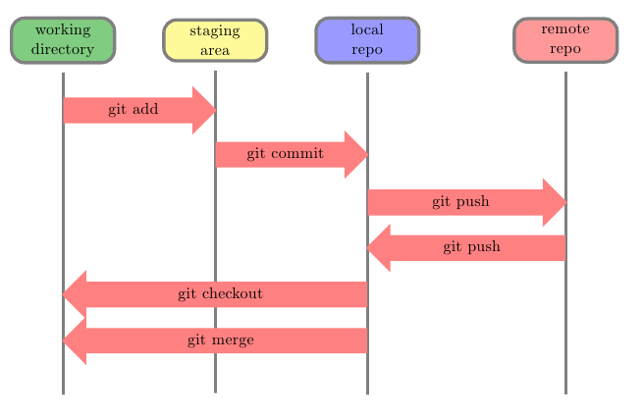
Diagramme de séquence

Slide 76
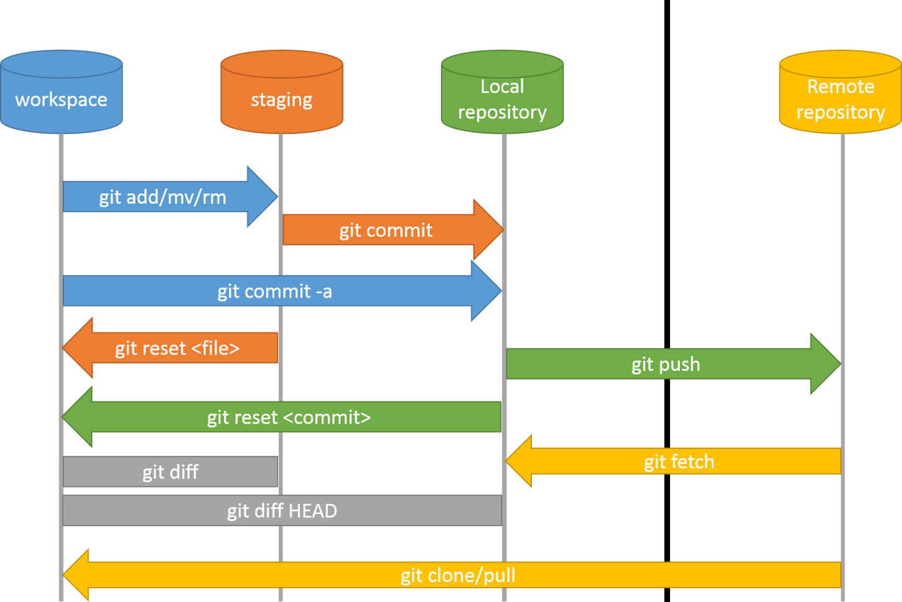
Diagramme de séquence

Slide 77
Meilleurs pratique
Code en commentaires
Fréquence pour soumettre des changements
Automatisation
Notes:
Apporte une validité plus grande à l’historique

Slide 78

Expérience personnel

Slide 79
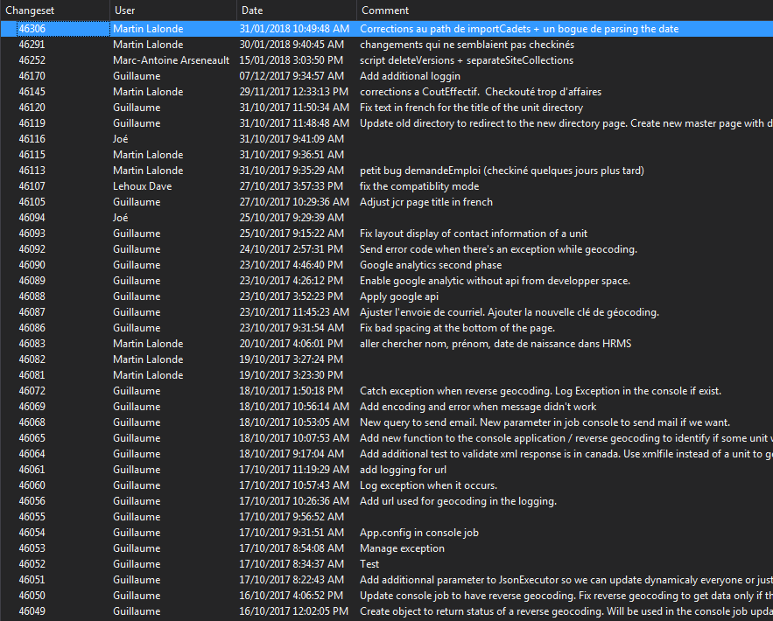
Expérience personnel

Slide 80
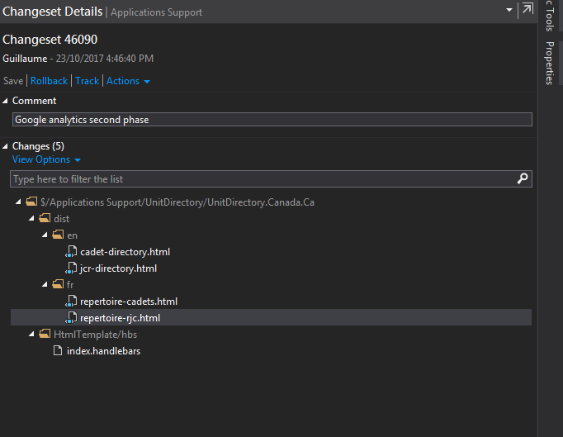
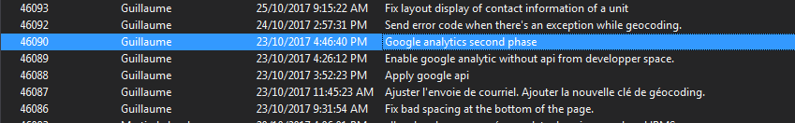
Expérience personnel

Slide 81
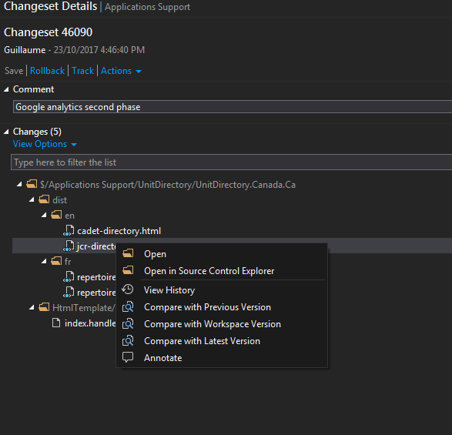
Expérience personnel

Slide 82
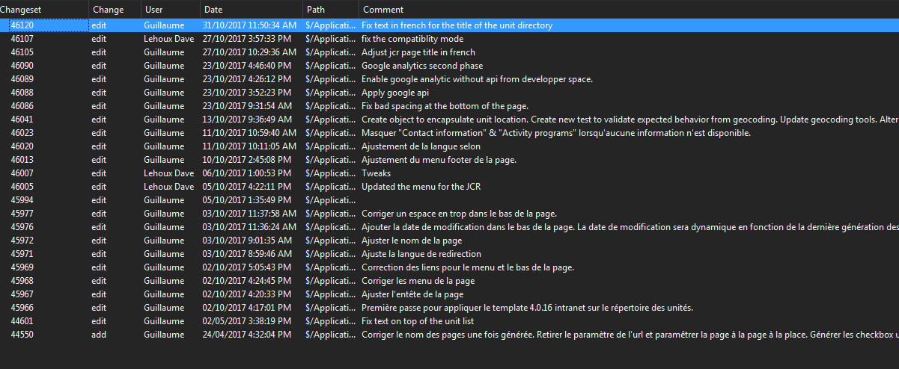
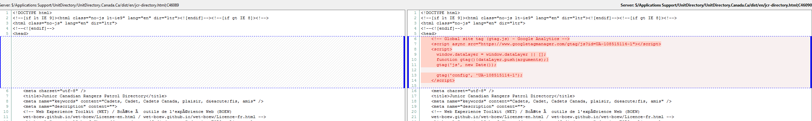
Expérience personnel

Slide 83
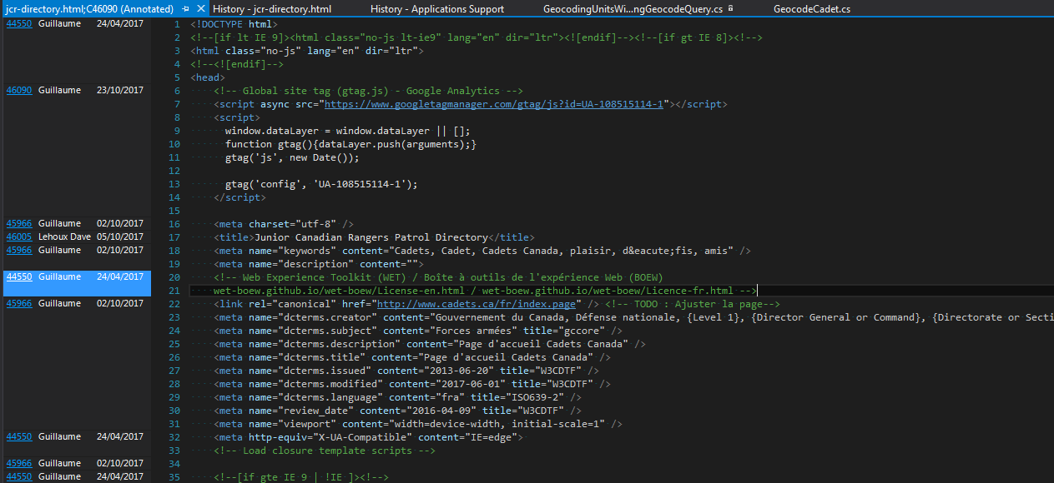
Expérience personnel

Slide 84
liens
GitLab vs GitHub: Key differences & similarities
https://usersnap.com/blog/gitlab-github/
Git
https://git-scm.com/

Slide 85
Plus loin...
git
https://git-scm.com/
Mercurial
https://www.mercurial-scm.org/
Subversion (SVN)
https://subversion.apache.org/

Slide 86
Plus loin...
Pragmatic Version Control Using Git
Travis Swicegood
The Pragmatic Bookshelf, 2008

